Slide 1
Pszichoaktív szerek

Slide 2
Pszichoaktív szerek
Pszichoaktív szerek (a köznyelvben: drogok^{[1]} vagy kábítószerek) azok a természetes vagy mesterséges anyagok, amelyek az élő szervezetbe kerülve a központi idegrendszerre hatva megváltoztatják annak működését, funkcióját, illetve hiányuk elvonási tünetekkel jár.

Slide 3
Legális szerek
alkohol – narkotikus
A narkotikus drogok általános fájdalomcsillapítók és akut feszültségoldók.

Slide 4
Legális szerek
koffein – serkentő
A serkentő hatású drogok (más néven serkentőszerek) fokozzák a szellemi és/vagy fizikai aktivitást és teljesítőképességet.

Slide 5
Legális szerek
nikotin - serkentő

Slide 6
Legális szerek
gyógyszerek (nyugtatók, antidepresszánsok)

Slide 7
Függőség

Slide 8
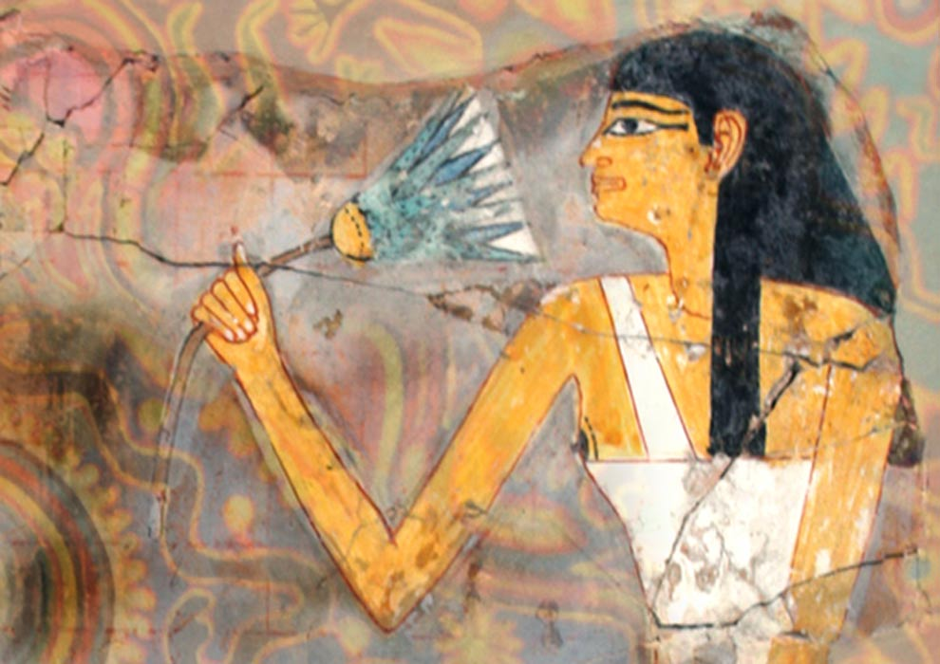
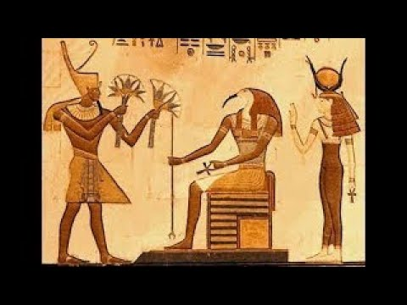
Drogtörténelem I. ~kr.e 4-5000

Slide 9
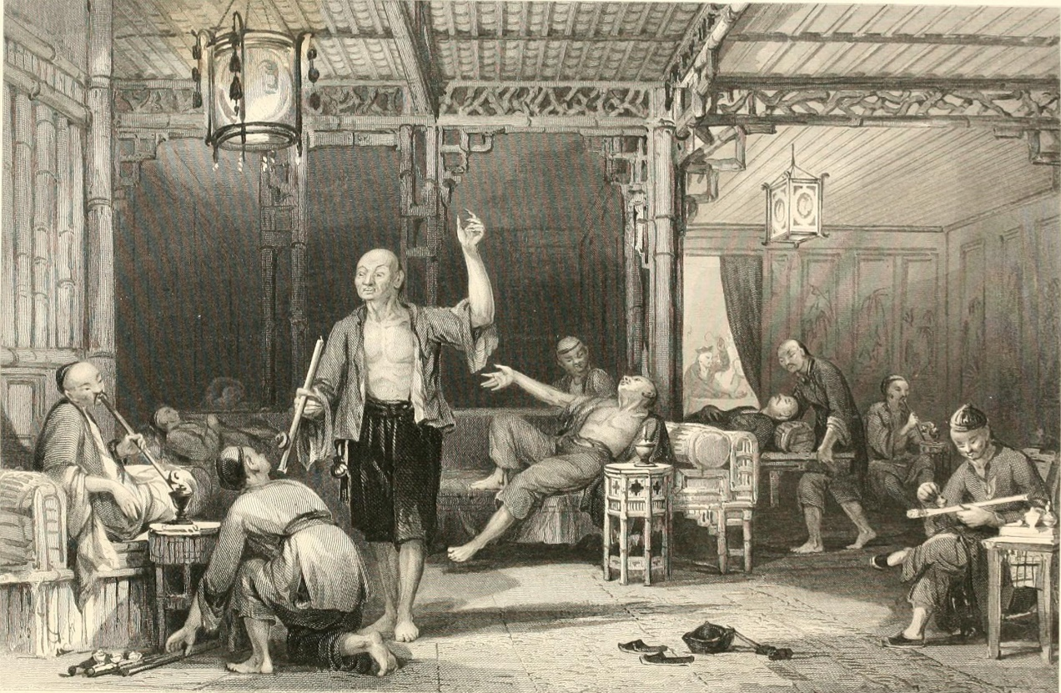
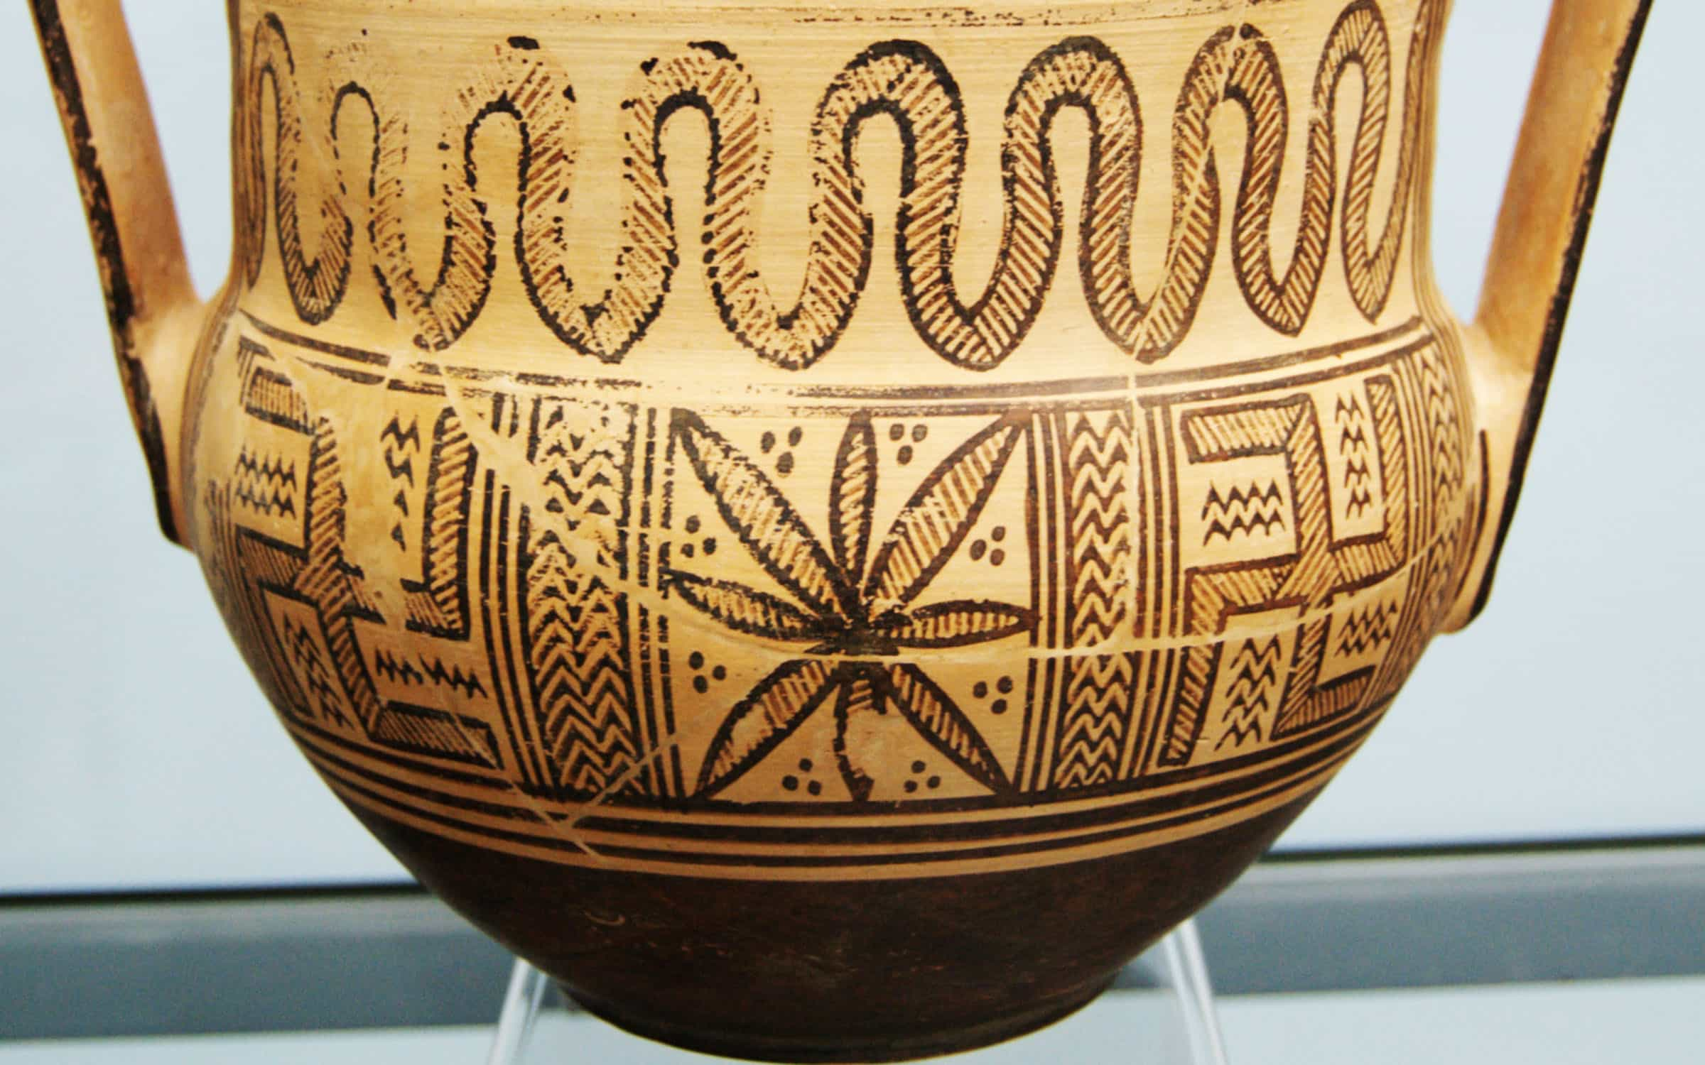
Drogtörténelem II. ~kr.e 2000-3000

Slide 10
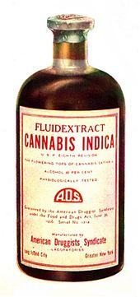
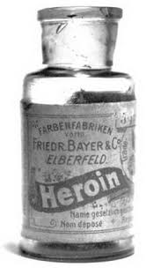
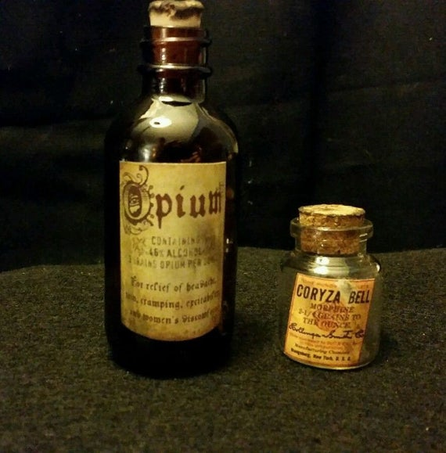
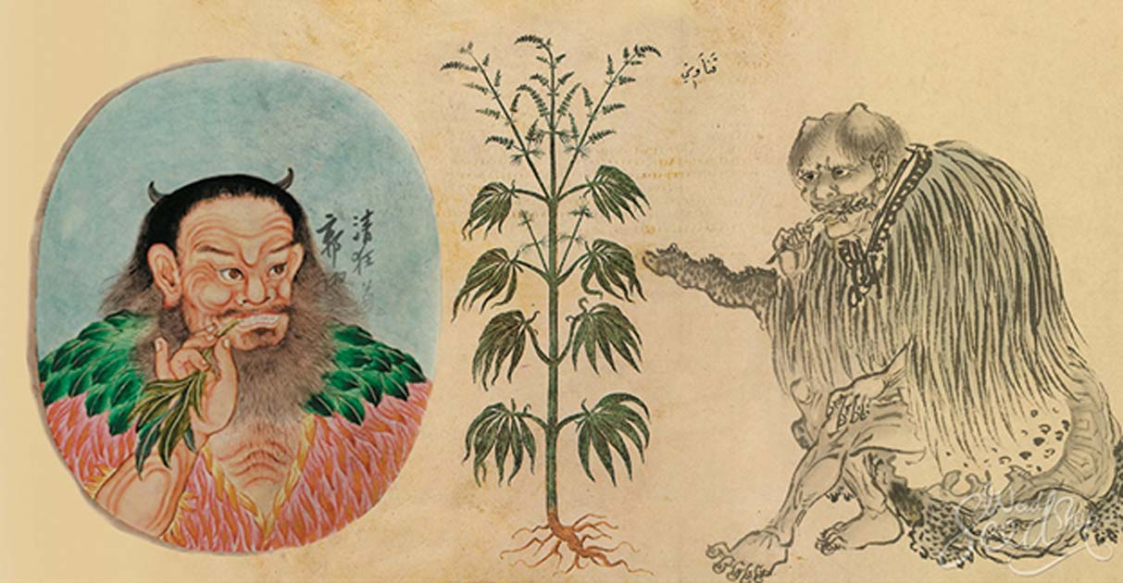
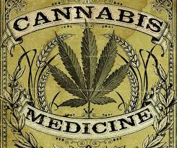

Slide 11
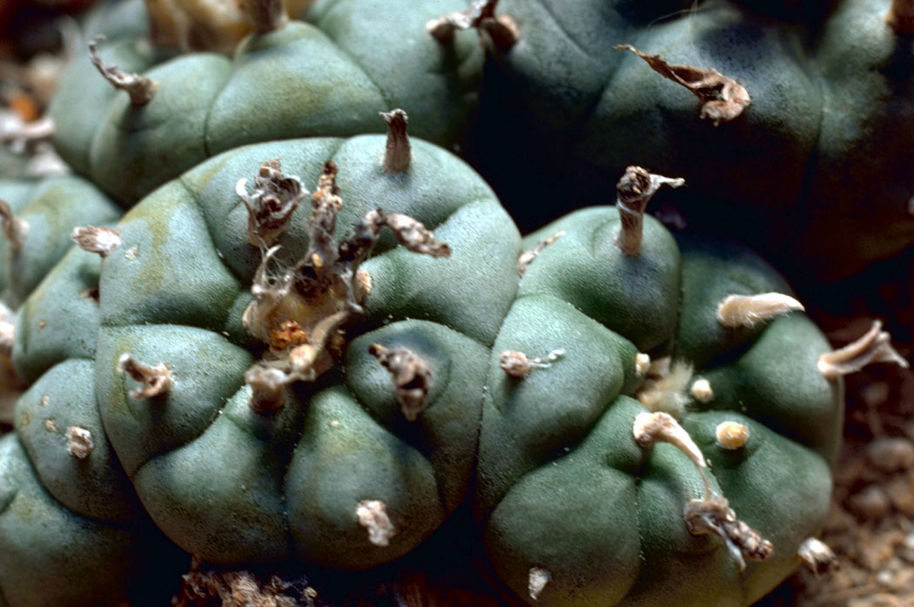
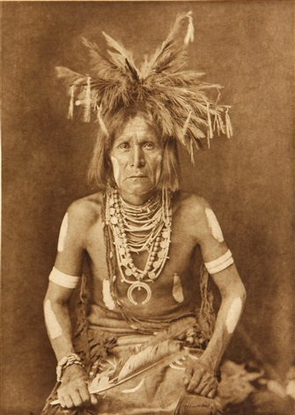
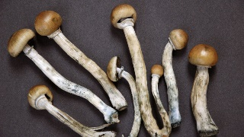
Drogtörténelem III. ~kr.e 1000

Slide 12
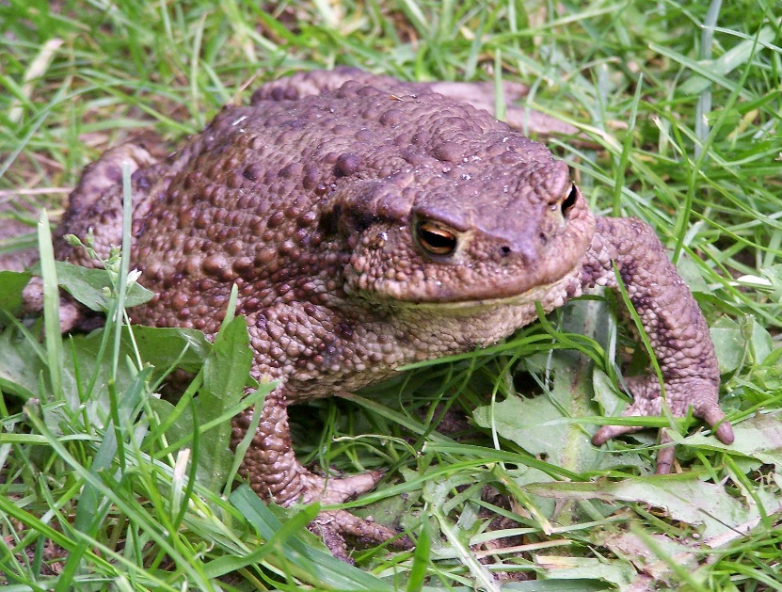
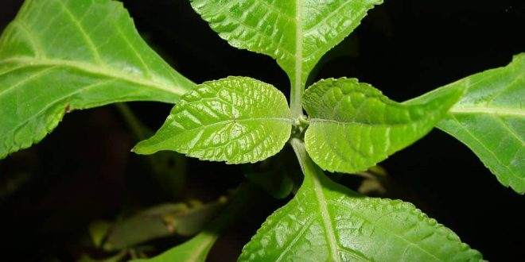

Slide 13
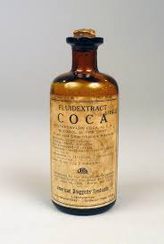
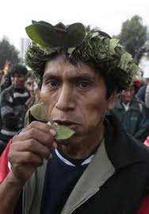
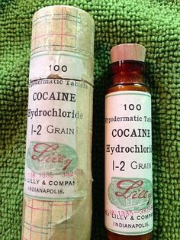
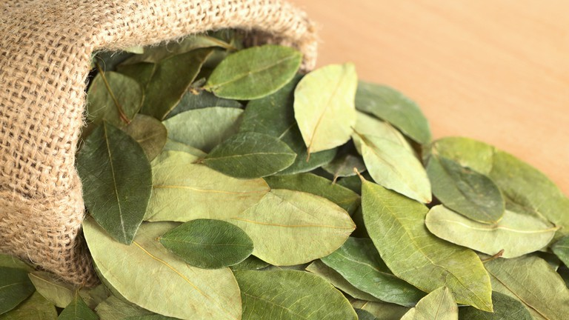
Drogtörténelem IV. ~kr.e 1000

Slide 14
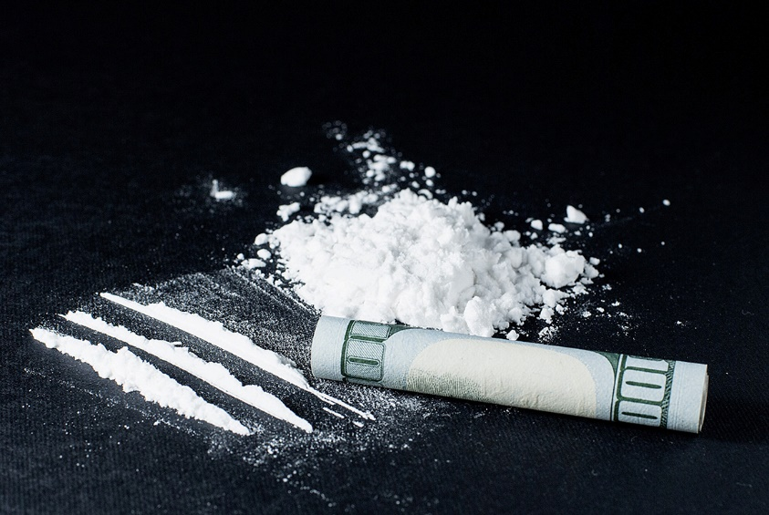
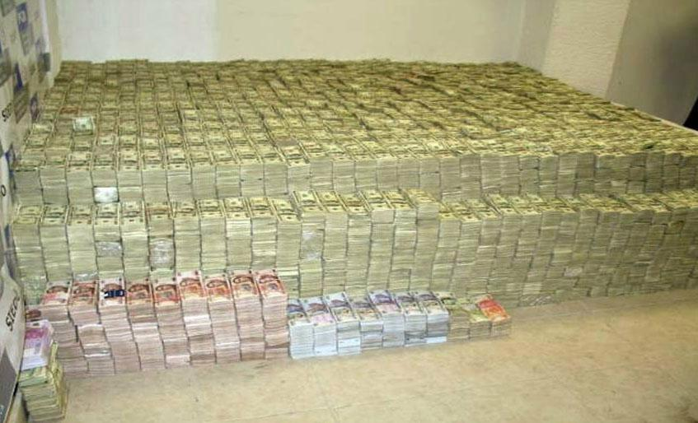
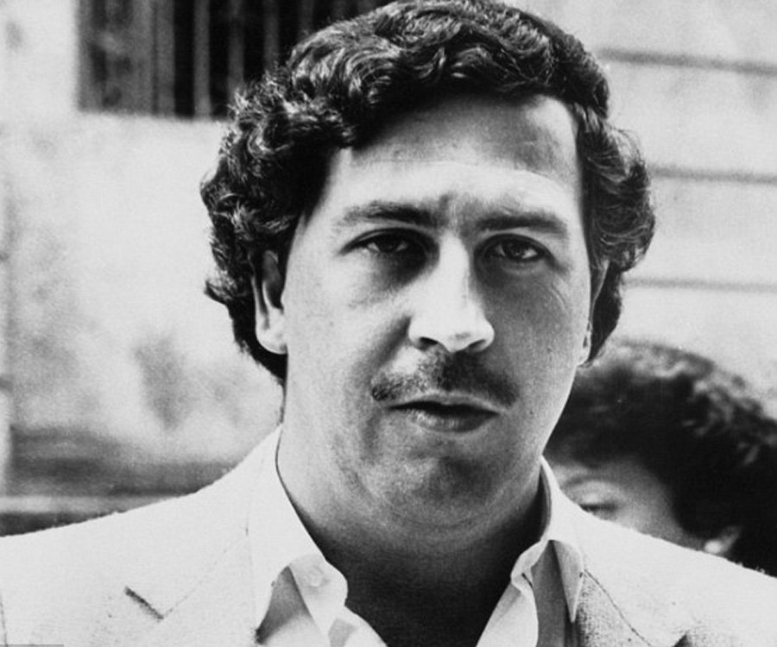

Slide 15
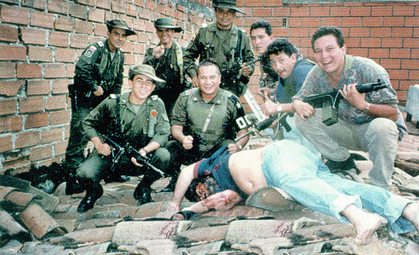

Slide 16
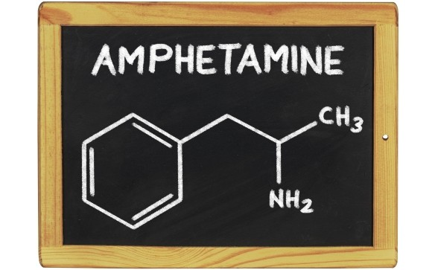
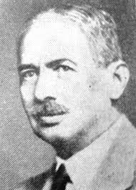
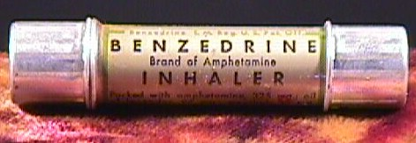
Drogtörténelem V. 1887
Lazar Edelenau

Slide 17
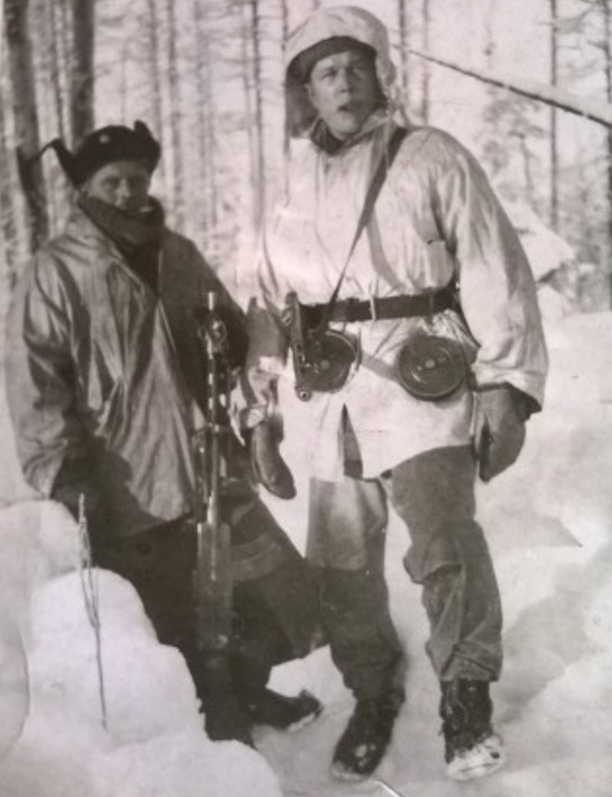
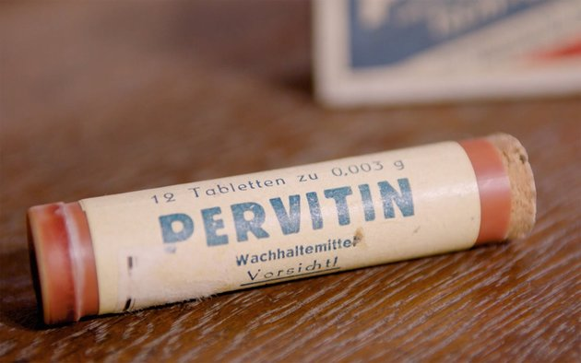
Aimo Koivunen

Slide 18
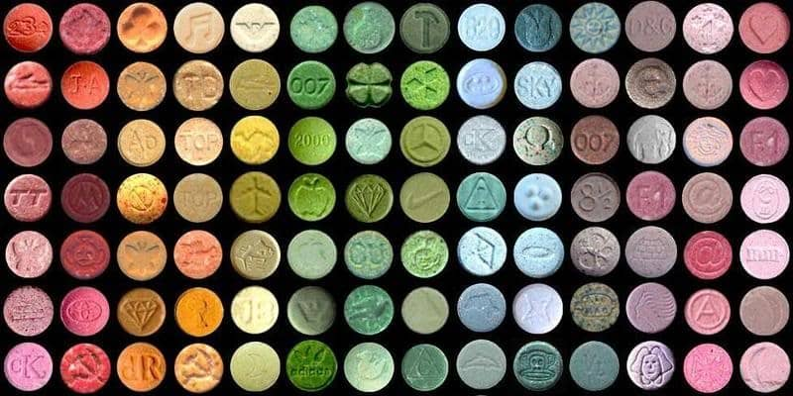

Slide 19
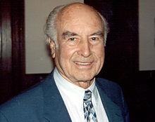
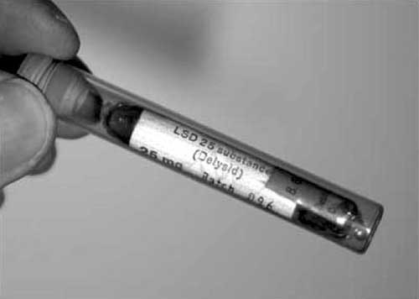
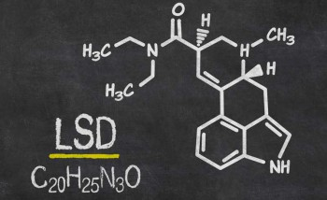
Drogtörténelem VI. 1938

Slide 20
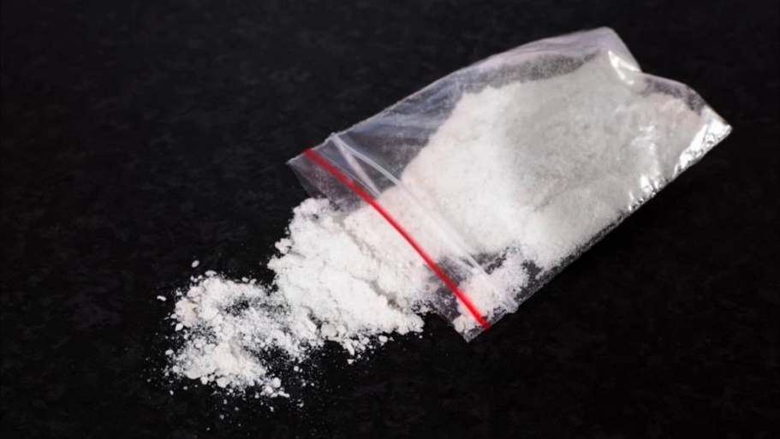
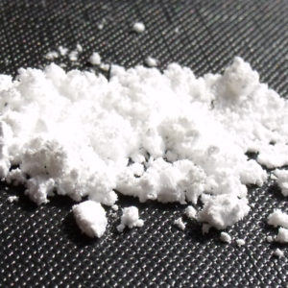
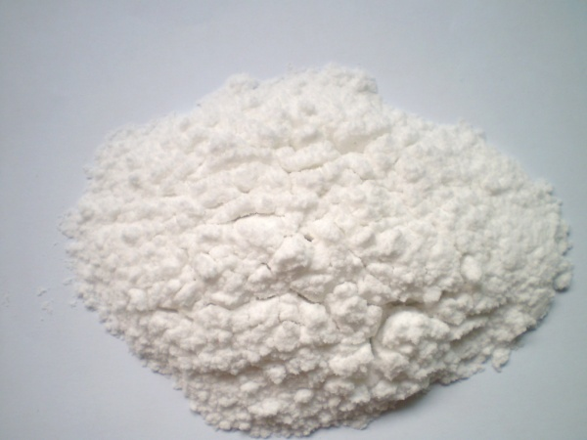
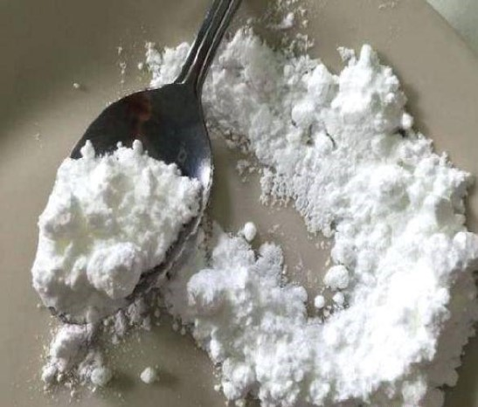
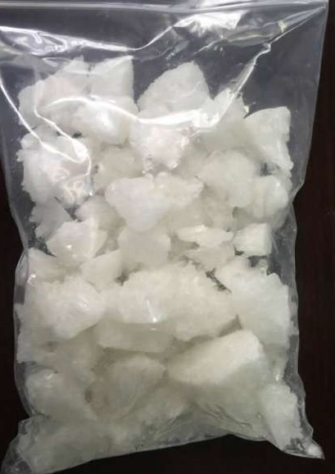
Drog”történelem” VII. ~kr.u 2000

Slide 21
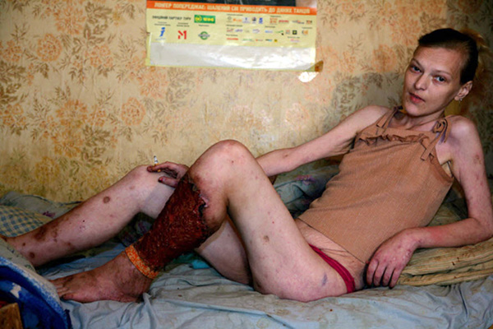
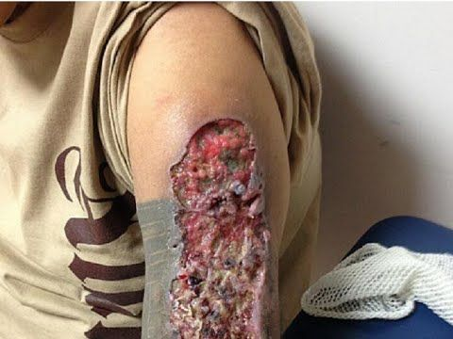

Slide 22
Dizájnerek
mefedron, kati, zsuzsi,
JWH, herbál, biofű)
MDPV, MP4
4-MEC, MP4
benzo fury
kréta

Slide 23
Kiürülési idő

